Slide 1
Platforma ”Meriți o viață mai bună”
Ulmanu Cristian, Tcaciuc Maxim, Zbîrnea Mihai IA-182

Slide 2
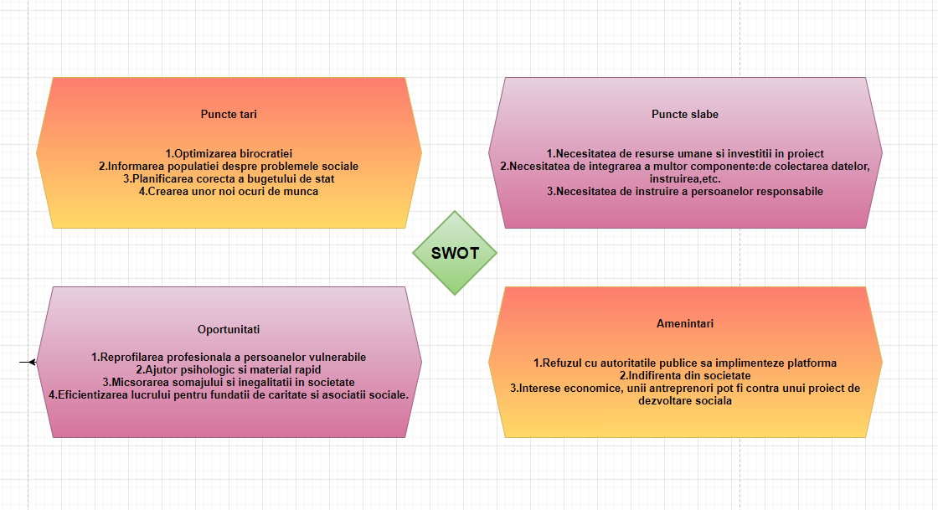
DOMENIUL PROBLEMATIC
Reintegrarea persoanelor din păturile social vulnerabile
REZUMAT
Grupurile vulnerabile din societatea au nivel de trai mai scăzut decât nivelul mediu, acces mai redus la servicii medicale și locuri de muncă.
Noi ne propunem sa cream o platforma unica centralizata pentru statul nostru care sa permita sa faciliteze si optimizeze conexiunea dintre stat si paturile social vulnerabile.
Platforma data va permite colectarea si stocarea datelor despre toate persoanele social vulnerabile, si va permite ca statul sa poata planifica bugetul

Slide 3
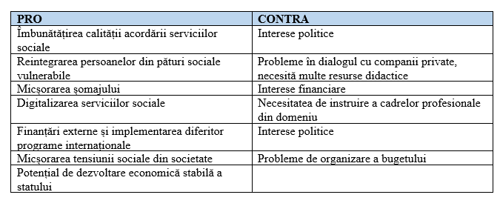
Părțile interesate în proiectul dat
Factori interesați/ Părți interesate:
• Ministerul Sănătății, Muncii Și Protecţiei Sociale al Republicii Moldova
• Piața muncii din Republica Moldova
• Cetățenii Republicii Moldova
• Organizații și asociații de caritate
• Organizații și asociații sociale și nonguvernamentale
• Agenți economici și diferrite sindicate
Grup țintă: Ministerul Sănătății, Muncii Și Protecţiei Sociale al Republicii Moldova, piața muncii și toți cetățenii din păturile sociale vulnerabile.
Beneficiari finali: Cetățenii RM, în special toate persoanele din păturile sociale vulnerabile și care au probleme sociale și financiare.

Slide 4
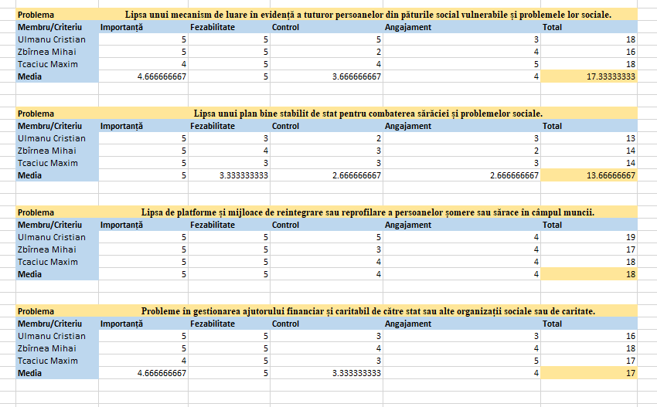
Definire și analiza problemei.
Arborele Cauză-Efect

Slide 5
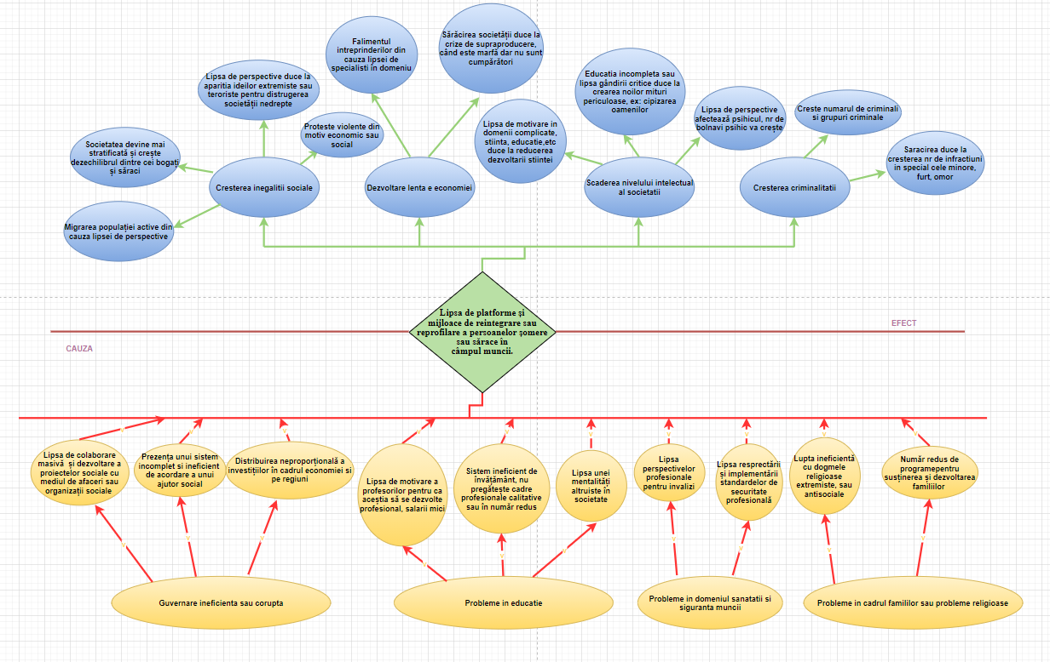

Slide 6
Stabilirea scopului proiectului.
Arborele scop-obiective
În boxele de culoare roz sunt activitățile și obiectivele care pot fi realizate doar prin implicarea activă a forțelor din exterior sau a altor resurse de care echipa noastră acum nu dispune, în mare parte presupune colaborare cu autoritățile centrale sau locale.
Boxele de culoare bej presupun activități care necesită implicarea forțelor externe sau a unor resurse din exterior. Totuși aici se cere colaborare cu mediul de afaceri și mai puțin sau aproape defel fără stat.
Boxele albe presupun acitivități și obiective ce pot fi obținute doar de către activitatea echipei noastre, în mare parte asta presupune activități de elaborare a componentelor tehnice sau colectare de informație.

Slide 7
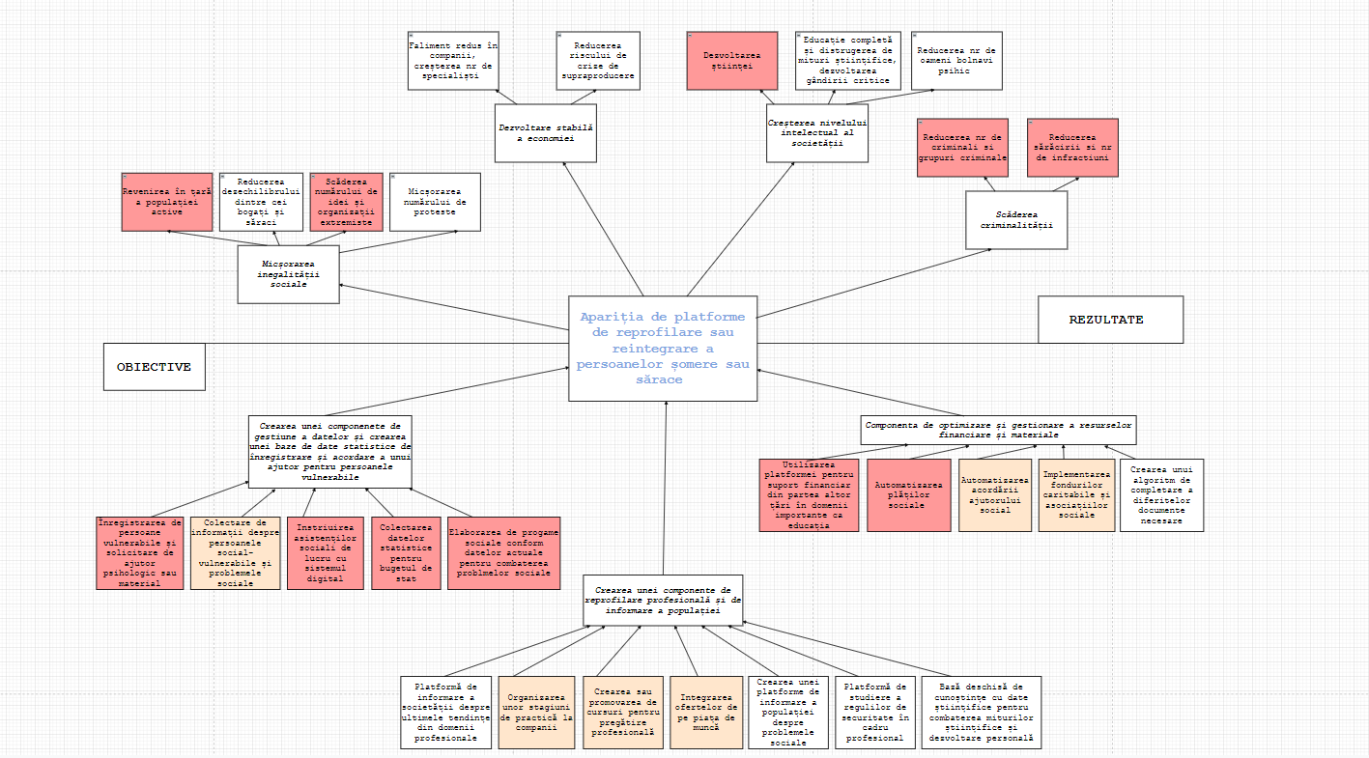

Slide 8
Analiza și stabilirea Strategiilor proiectului
Nr | Denumirea Strategiei | Obiectivele
1 | Crearea unei componente de reprofilare profesională și de informare a populației | Platformă de informare a societății despre ultimele tendințe din domenii profesionale
 |  | Organizarea unor stagiuni de practică la companii
 |  | Crearea sau promovarea de cursuri pentru pregătire profesională
 |  | Integrarea ofertelor de pe piața de muncă
 |  | Crearea unei platforme de informare a populației despre problemele sociale
 |  | Platformă de studiere a regulilor de securitate în cadru profesional
 |  | Bază deschisă de cunoștințe cu date științifice pentru combaterea miturilor științifice și dezvoltare personală
2 | Crearea unei componenete de gestiune a datelor și crearea unei baze de date statistice de înregistrare și acordare a unui ajutor pentru persoanele vulnerabile | Înregistrarea de persoane vulnerabile și solicitare de ajutor psihologic sau material
 |  | Colectare de informații despre persoanele social-vulnerabile și problemele sociale
 |  | Instriuirea asistenților sociali de lucru cu sistemul digital
 |  | Colectarea datelor statistice pentru bugetul de stat
 |  | Elaborarea de progame sociale conform datelor actuale pentru combaterea problmelor sociale
3 | Creare a unei componente de optimizare și gestionare a resurselor financiare și materiale | Utilizarea platformei pentru suport financiar din partea altor țări în domenii importante ca educația
 |  | Automatizarea plăților sociale
 |  | Automatizarea acordării ajutorului social
 |  | Implementarea fondurilor caritabile și asociațiilor sociale
 |  | Crearea unui algoritm de completare a diferitelor documente necesare

Slide 9
Evaluarea strategiilor
Strategia | Ulmanu Cristian | Zbîrnea Mihai | Tcaciuc Maxim | Media | Prioritate
Crearea unei componente de reprofilare profesională și de informare a populației | 47 | 45 | 45 | 45.66 | 1
Crearea unei componenete de gestiune a datelor și crearea unei baze de date statistice de înregistrare și acordare a unui ajutor pentru persoanele vulnerabile | 44 | 45 | 42 | 43.66 | 3
Creare a unei componente de optimizare și gestionare a resurselor financiare și materiale | 45 | 43 | 45 | 44.33 | 2

Slide 10
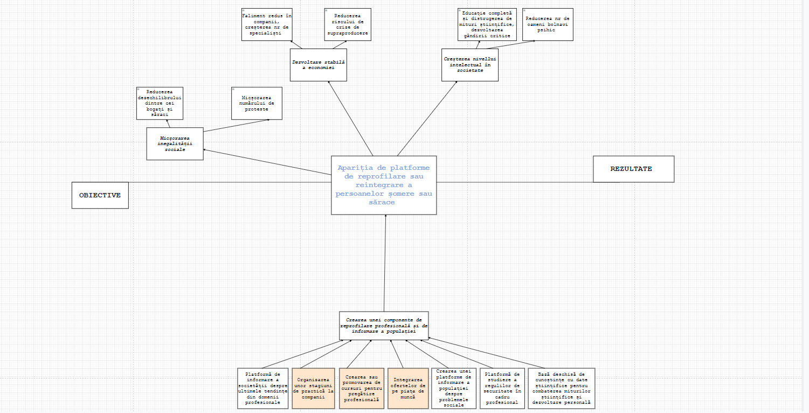
Stabilirea strategiei proiectului

Slide 11
